Slide 1
Разработка стратегии развития дополнительных услуг ОАО "МРСК Урала" на основе создания электрозарядной инфраструктуры
Алексей Латохин
Россети Урал

Slide 2
Содержание
Об организации
Предпосылки создания проекта
Тренды
Актуальность проекта
Портфель проектов
Цели и описание проекта
Этапы и график реализации проекта
Команда проекта
Анализ эффективности инвестиций
Результаты проекта
Значимость проекта

Slide 3
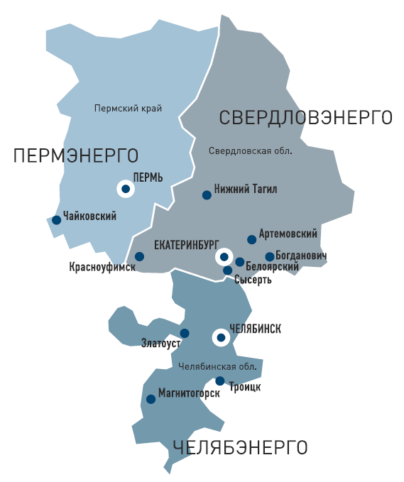
Организация
«Россети Урал» - единая операционная компания, осуществляющая транспорт электроэнергии по электрическим сетям напряжением 0,4-220 кВ и технологическое присоединение потребителей к электросетям на территории Свердловской, Челябинской областей, а также Пермского края
Территория обслуживания, тыс. кв. км | 443
% в объеме РФ | 2,6
Население на обслуживаемой территории, млн чел. | 10,4
% в объеме РФ | 7,2
Филиалы Россети Урал:
1
Филиал ПЕРМЭНЕРГО
2
Филиал СВЕРДЛОВЭНЕРГО
3
Филиал ЧЕЛЯБЭНЕРГО
4
АО «ЕЭСК»

Slide 4
Описание трендов

Slide 5
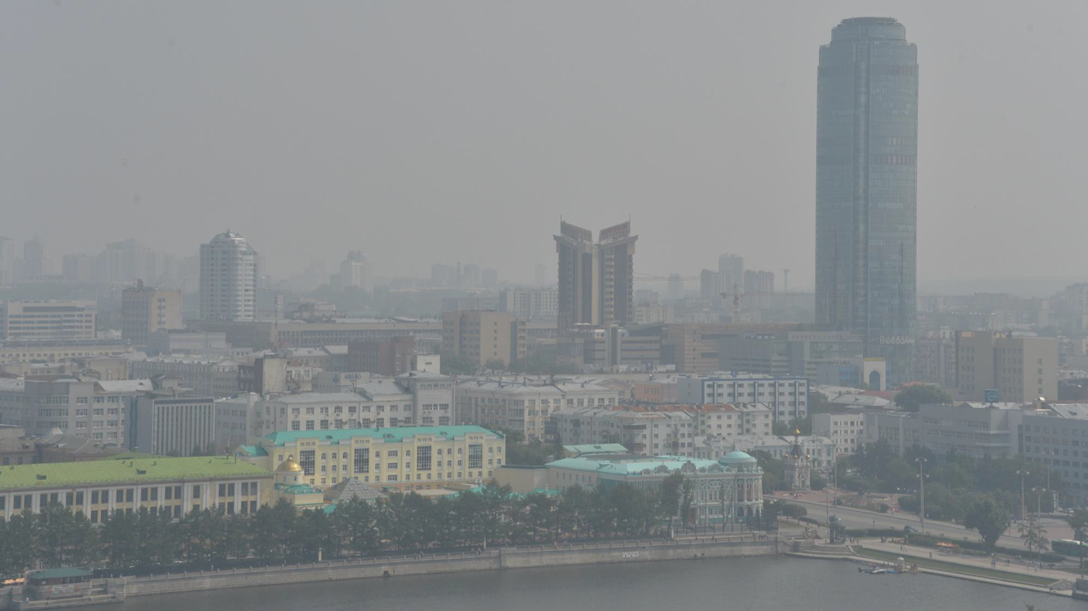
Актуальность проекта

Slide 6
Актуальность проекта
Недвижимость
Жилье повышенной комфортности
Бизнес центры
Торговые центры
Отели
Компании доставки, такси и каршеринга
Бесплатная парковка в Москве
Низкая стоимость зарядки
Отсутствие возможности кражи
топлива
Меньшие затраты на обслуживание автомобилей
Нулевой налог на ТС в МО
Автопроизводители и автомобилисты
Массовое появление гибридов и электромобилей
Оснащение дилерских центров
Спрос владельцев электромобилей
Сертификация BREEAM, LEED
Требования к установке ЗС (СПб)

Slide 7
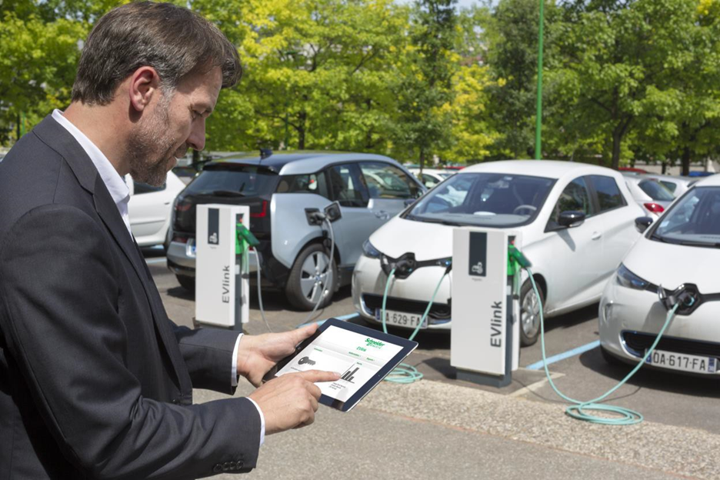
Актуальность проекта
Оператор сети (Charge points operator)
Новая бизнес-возможность для Россети Урал
Функционал:
Строительство инфраструктуры
Мониторинг и поддержка
Биллинг
Основание:
Закон №262-ФЗ от 2 августа 2019 года выводит деятельность по зарядке электромобилей из под понятия «Энергосбытовая деятельность»

Slide 8
Портфель проектов

Slide 9
Цели и описание проекта

Slide 10
Этапы реализации
2020
2022
С 2024
Реализация
Эффекты
Концепция
Строительство
Платформа
PR
Повышение рентабельности
Достижение окупаемости
Устав
Тех. задание на проектирование
Бизнес-план
Проект-ние
Завершение
Проект
Поправки в зак-во
Подбор руководства
Ввод в эксплауатацию инфраструктуры
Ввод в эксплауатацию платформы
2021
2023

Slide 11
График реализации проекта

Slide 12
График реализации проекта

Slide 13
График реализации проекта

Slide 14
График реализации проекта

Slide 15
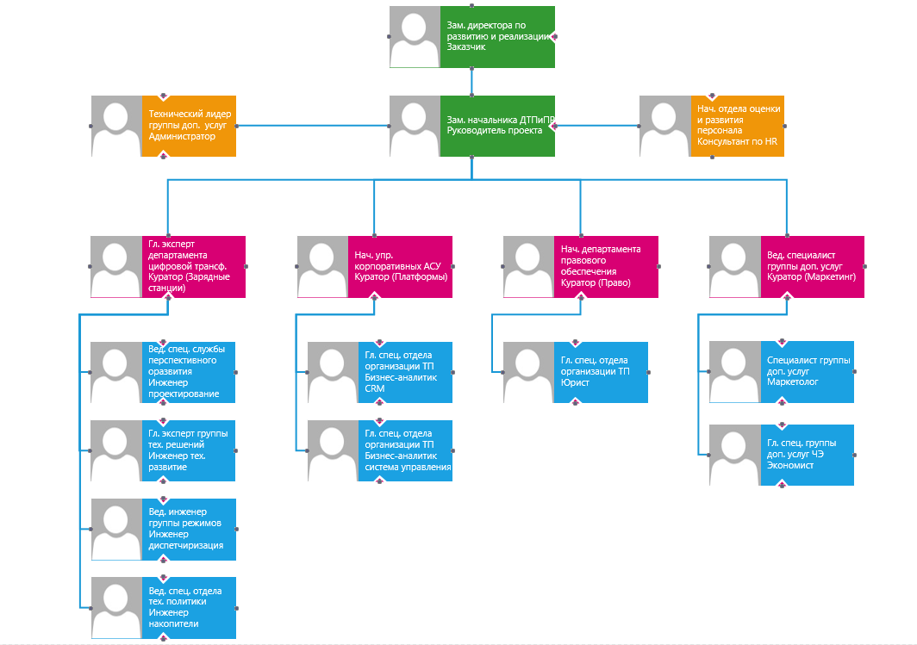
Команда проекта

Slide 16
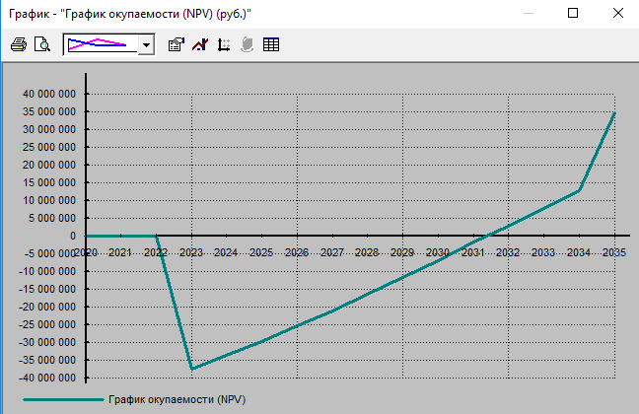
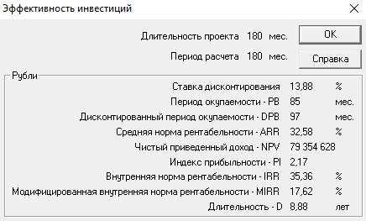
Анализ эффективности

Slide 17
Результаты
Создание работоспособной зарядной инфраструктуры для электромобилей к 2024 году (133 станции)
Увеличение нетарифной выручки компании на 74 млн руб.
Увеличение рентабельности оказания нетарифных услуг до 20%
Достижение дисконтированной окупаемости проекта за 8 лет

Slide 18
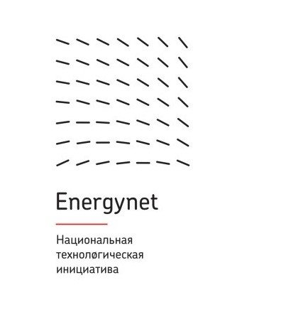
Значимость проекта (Россия)
Участие в реализации НТИ smart grid
Участие в реализации НТИ Автонет (Онлайн сервисы и сервисы, основанные на данных)
Содействие в реализации национальной программы

Slide 19
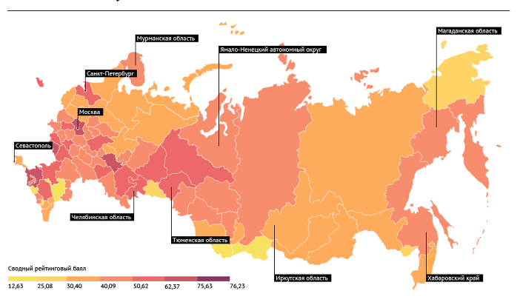
Значимость проекта (регион)
Повышение рейтинга инвестиционной привлекательности региона
Повышение качества жизни в регионе
Улучшение имиджа региона

Slide 20
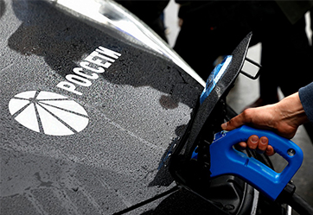
Значимость проекта (Россети Урал)
Реализация программы развития электромобильности ПАО «Россети» «30/30»
Реализация стратегии развития доп. услуг ПАО «Россети» и увеличение «нетарифных» доходов

Slide 21
Благодарю за внимание!
Latohin-av@rosseti-ural.ru
Алексей Владимирович Латохин,
Заместитель начальника департамента технологического присоединения и перспективного развития ОАО «МРСК Урала»

